Slide 1
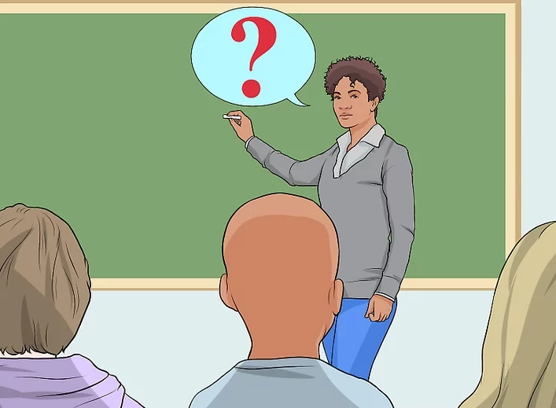

Slide 2
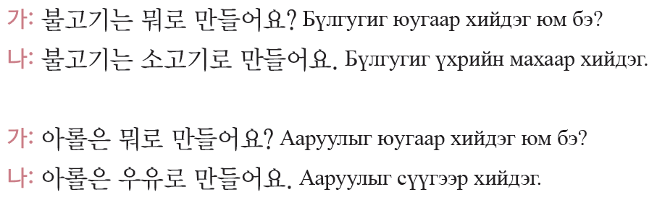

Slide 3
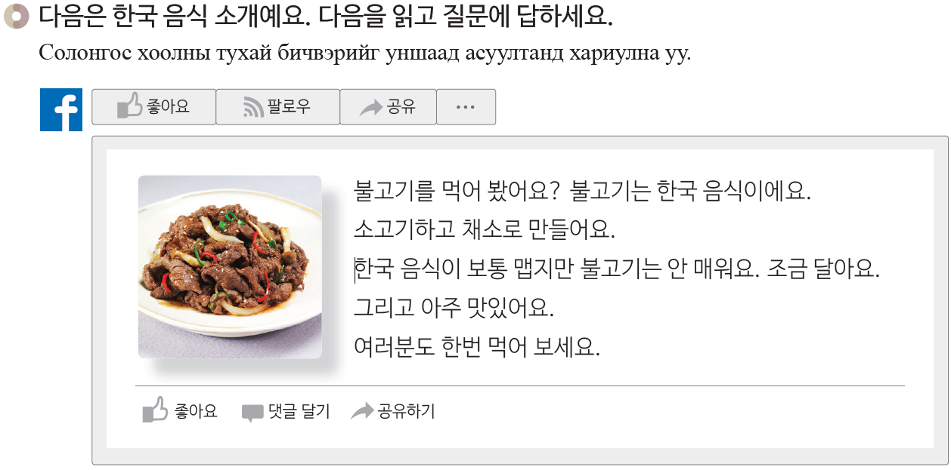
닫힌 질문 (Closed Question)
불고기를 먹어 봤어요?
불고기는 일본 음식이에요?

Slide 4
닫힌 질문 (Closed Question)
불고기를 먹어 봤어요? 안 먹어 봤어요?
불고기는 일본 음식이에요? 한국 음식이에요?

Slide 5
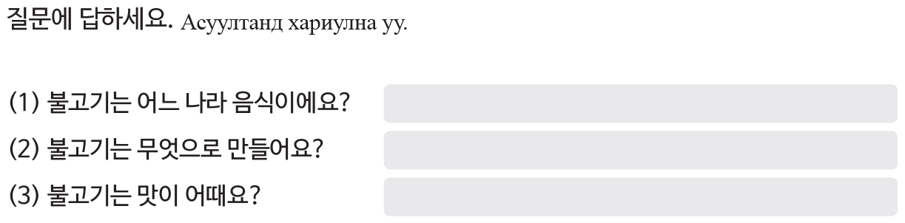
열린 질문 (Open Question)

Slide 6
유도하기 (Elicitation)
음식의 이름은 무엇일까요?
불고기는 무엇으로 만들어요?
불고기는 맛이 어때요?

Slide 7

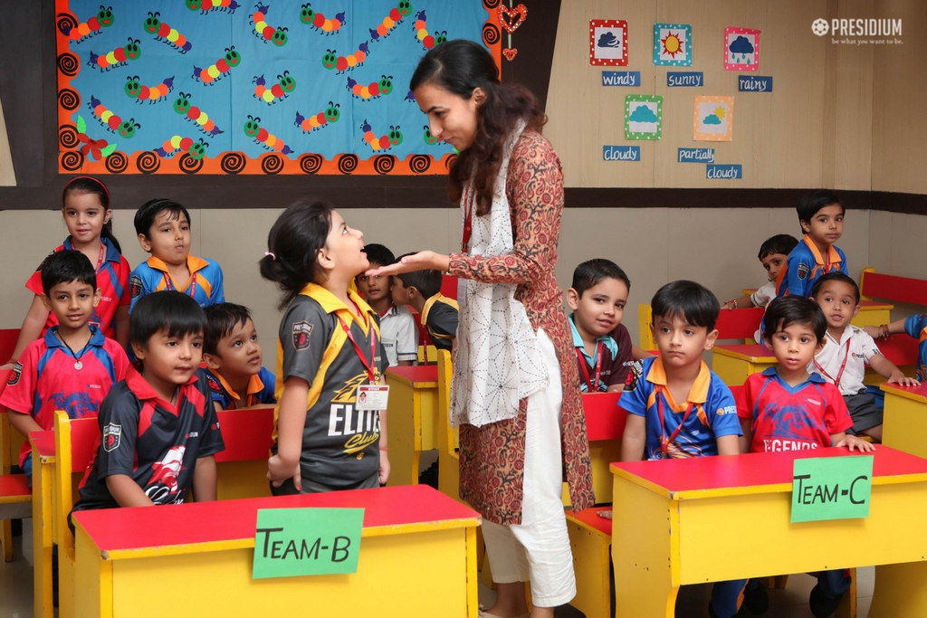



Slide 8


